Slide 1
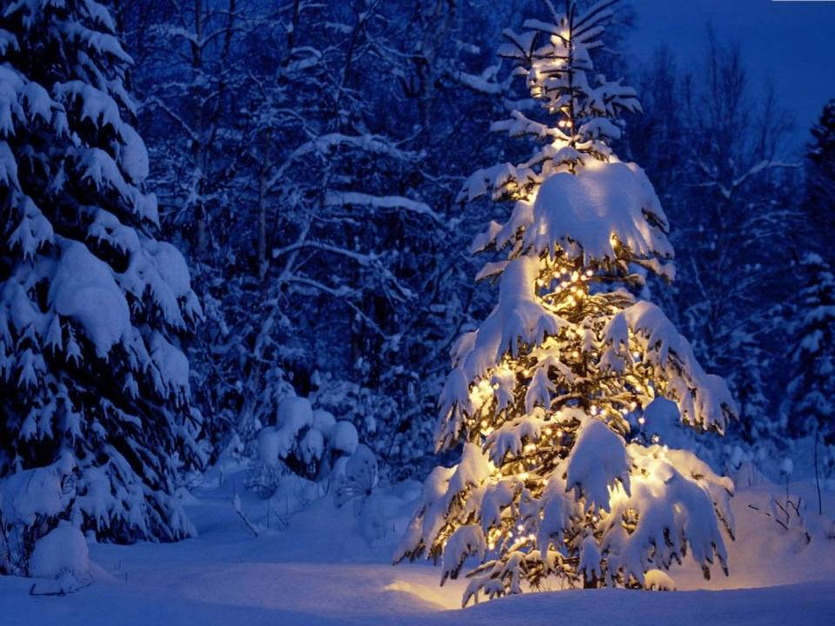
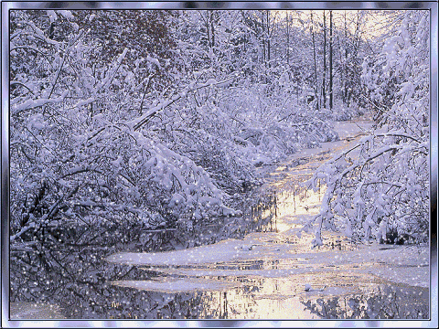
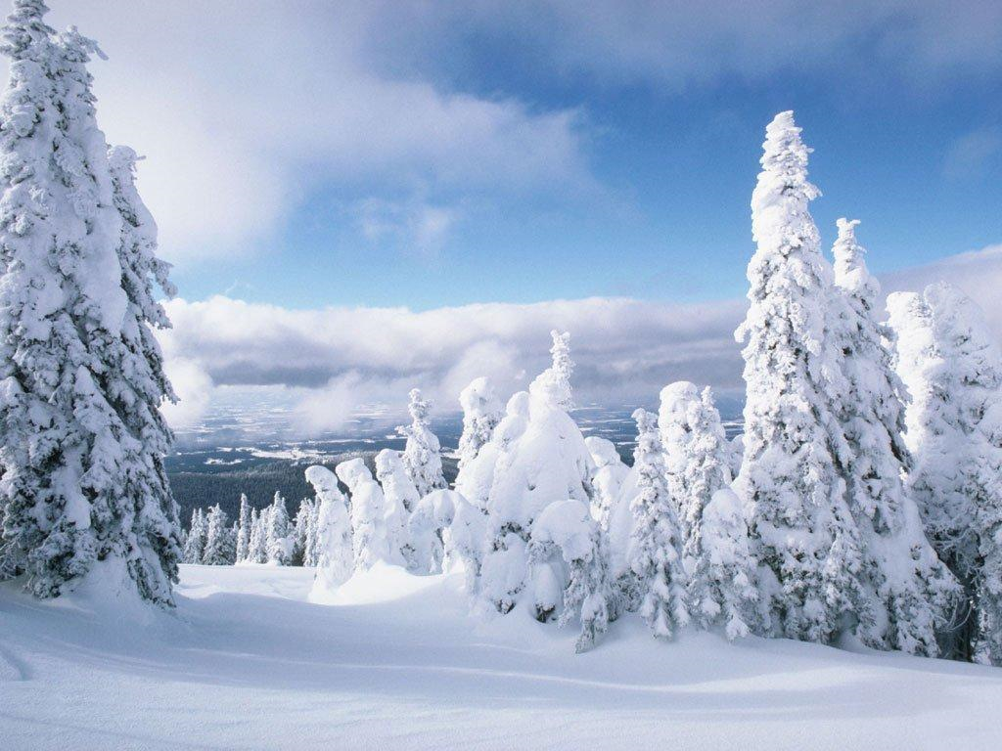
Учебный проект : В гости к зиме.
Автор и руководитель проекта:
Фирсова Ирина Александровна,
учитель начальных классов МОУ СОШ №35 г.Астрахани.
Предмет: Окружающий мир
Класс: 2 класс

Slide 2
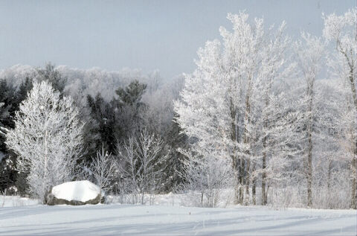
Цели и задачи проекта:
-Провести наблюдения над зимними изменениями в живой и неживой природе.
-Систематизировать и обогатить знание детей о взаимосвязи элементов живой и неживой природы зимой.
-Познакомить с особенностью жизни растений и животных в природе зимой.
-Развивать мышление, наблюдательность, любознательность учащихся, умение анализировать, обобщать.
- Воспитывать любовь и бережное отношение к природе.

Slide 3
Этапы проектной деятельности:
Подготовительный этап (планирование деятельности).
Учитель планирует:
- подготовку и проведение проекта "В гости к зиме" (определение темы проекта, постановка
целей и задач, формулировка вопросов по теме проекта);
- этапы проекта, темы для учебных исследований учащимися;
- план оценивания (формирующее и итоговое) в ходе проекта.
Учитель готовит:
- список информационных источников и литературы;
- буклет для родителей учеников;
- вводную презентацию проекта;
- дидактический материал (тест, кроссворд, карточки-помогайки и др.)
- критерии оценивания.
Формирование групп учеников с учётом их интересов и учебных потребностей для учебной исследовательско-поисковой работы: «Метеорологи», «Путешественники», «Зоологи», группа «Здоровье», «Мозговой штурм».

Slide 4
Основной этап (мотивационный) – целеполагание, погружение в проект.
1.Перед реализацией проекта провела беседу “Я выполняю проект”, в ходе которой обсудили вопросы: что такое проект и как он выполняется, этапы проекта и его продукт, что значит презентация проекта.
2. Постановка проблемных и учебных вопросов для каждой группы, разработка планов работы в группах, изучение учениками критериев оценивания, распределение ролей в группах, составление коллективного календаря проекта, выбор формы представления работы.
3. Анализ проблемных вопросов по темам исследований, деление на подгруппы, выдвижение гипотез, определение целей исследования.

Slide 5
Для реализации проекта учащиеся разделились на творческие группы по интересам. Группы представляли собой редакционные советы телевизионных программ “В гости к - зиме” .
Редакция "Метеорологи» " готовили информацию об основных признаках сезонных изменений в неживой природе, календаре народных примет.
Редакция “Клуб путешественников” – готовили информацию о состоянии почвы, водоемов и растений зимой.
Редакция “Диалоги о животных” –готовили информацию о сезонных изменениях в жизни животных, птиц.
Редакция «Экологи» - готовит информацию о том, как помочь зимой птицам.
Редакция “Здоровье” –готовили информацию о технологиях укрепления здоровья зимой и способах оказания первой медицинской помощи.
Редакция «Мозговой штурм» - готовила кроссворды, загадки, ребусы, головоломки.

Slide 6
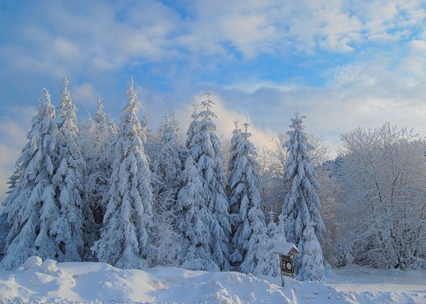
Триада вопросов , направляющих проект.
Основополагающий вопрос: Какие секреты скрывает зима?
Проблемный вопрос: Что ты зимушка-зима нам с собою принесла?
Учебный вопрос: -Какие явления происходят зимой в неживой природе
-Какие признаки зимы можете назвать?
- Какие зимние месяцы вы знаете?
- Что происходит с почвой , водоемами, реками.

Slide 7
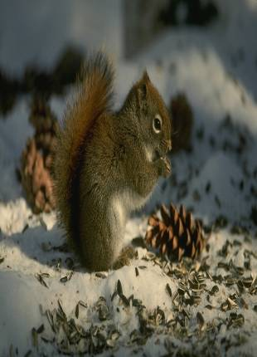
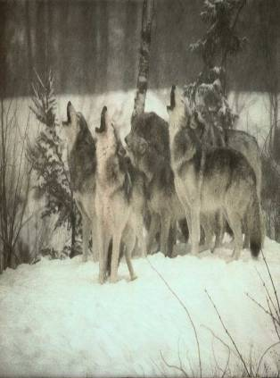
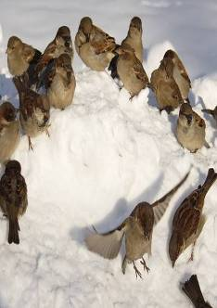
Проблемный вопрос: Какие секреты есть у животного мира?
Учебный вопрос:
-Какие явления в неживой природе произошли с наступлением зимы?
-Как изменилась жизнь животных с наступлением зимы?
- Кто из зверей спит зимой?
-Какие трудности испытывают зимой птицы?
-Как помочь птицам зимой?

Slide 8
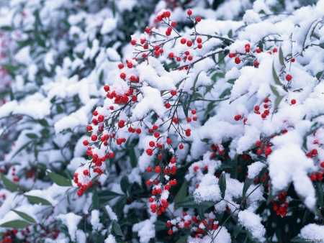
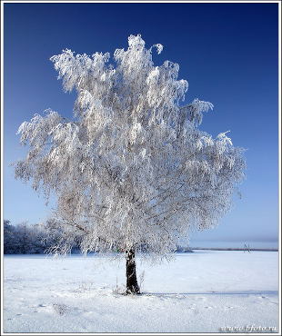
Проблемный вопрос: Как зимуют растения?
Учебный вопрос:
-Каковы особенности жизни растений зимой?
-Что происходит с растениями зимой? Что помогает растениям лучше пережить зиму?
- Что можно увидеть зимой на деревьях вместо листьев?
-Какие растения не сбрасывают листву.

Slide 9
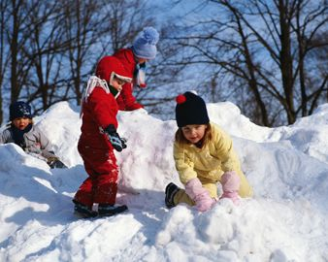
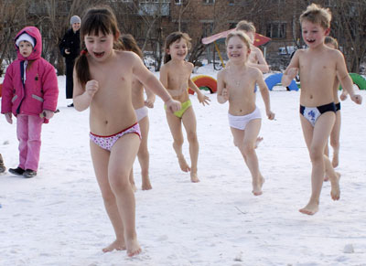
Проблемный вопрос: Почему зимой нужно следить за здоровьем?
Учебный вопрос:
-Как укрепляют здоровье зимой?
-Оказание первой медицинской помощи зимой.

Slide 10
Выдвижение гипотезы:
-Снежное одеяло лучше сохраняет жизнь растениям.
-Снег животным нужен для укрытия от врагов.
-Рыбы не погибают подо льдом, потому что уплывают в те водоемы, которые не замерзают.
-Птицы делают запасы на зиму, а также их нужно подкармливать.
- Чтобы быть здоровым зимой- нужно закаляться.

Slide 11
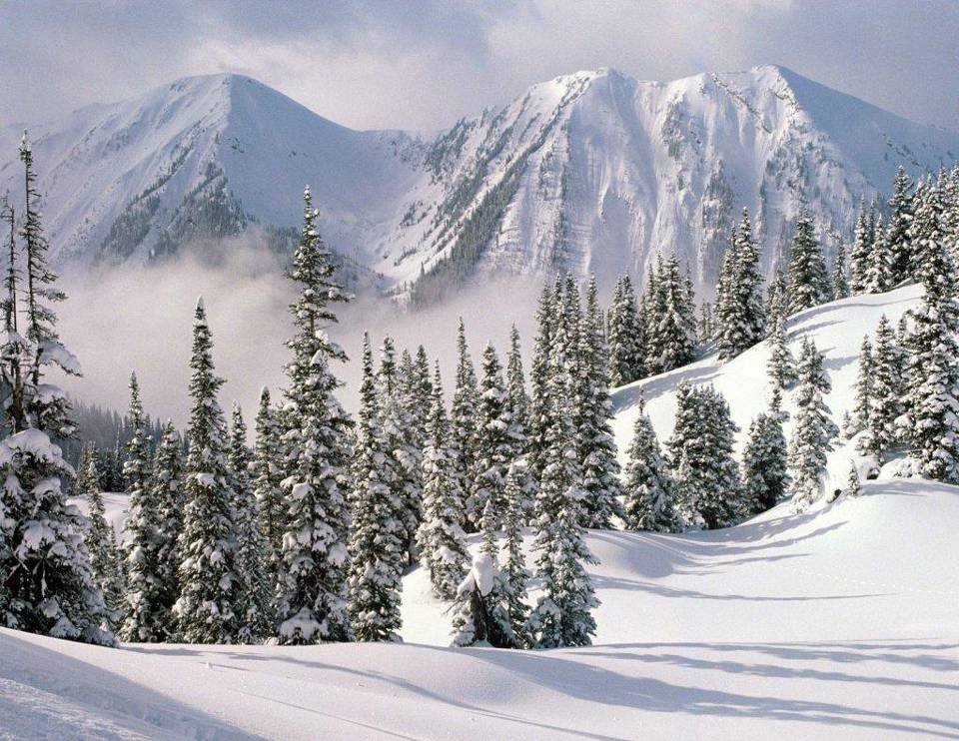
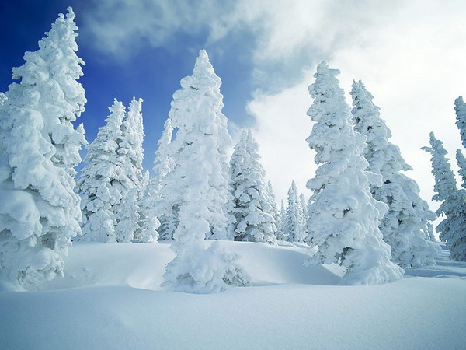
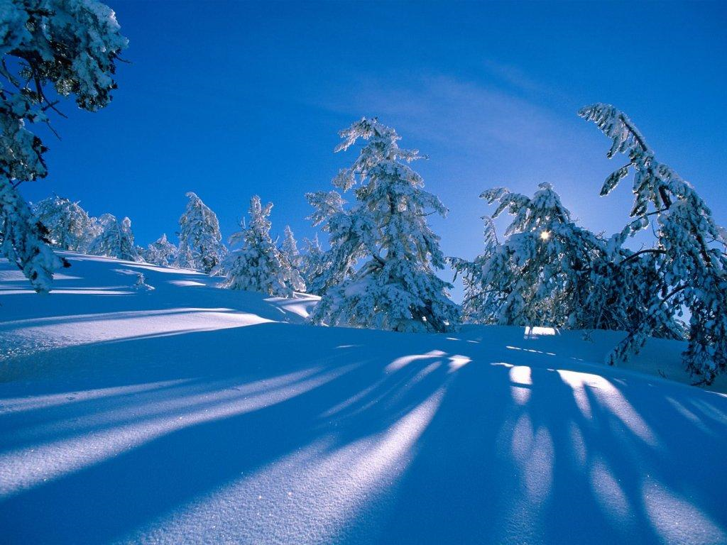
Третий этап (практически – деятельностный).
Были выделены основные направления поиска информации в учебной и научно – популярной литературе. Каждая групп выполняла задания, которые были определены путем совместного обсуждения.

Slide 12
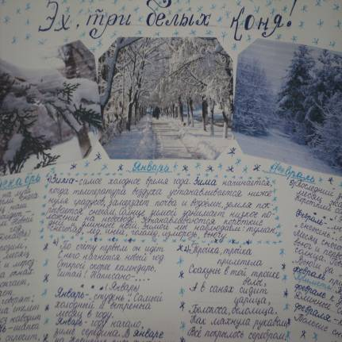
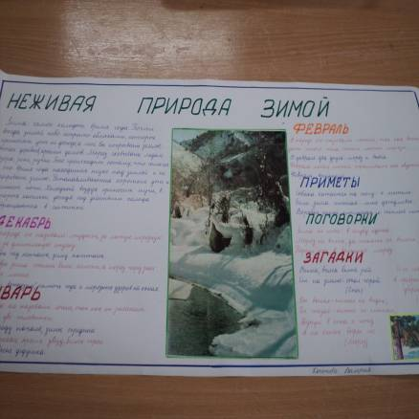
Редакция “Метеорологи ”: составила картотеку народных примет: “Шкатулка зимних примет”, оформила“фенологическое дерево” - зимние явления в природе.

Slide 13
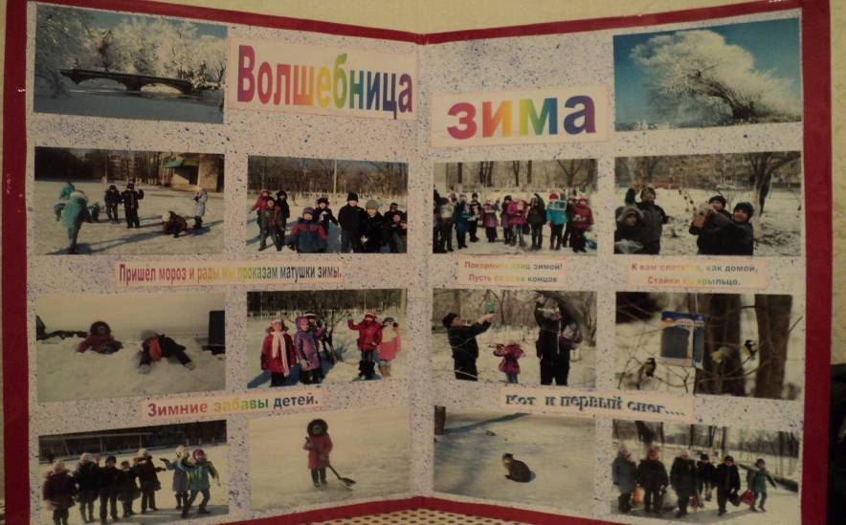
Редакция “Клуб путешественников”:
подготовила фотоальбом “Волшебница – Зима”.

Slide 14
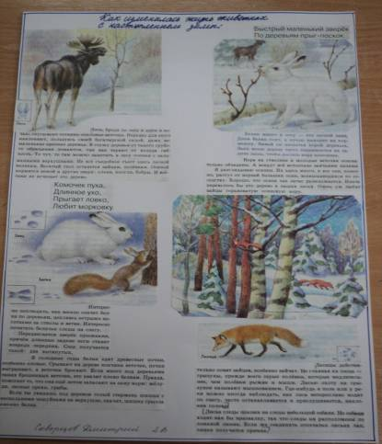
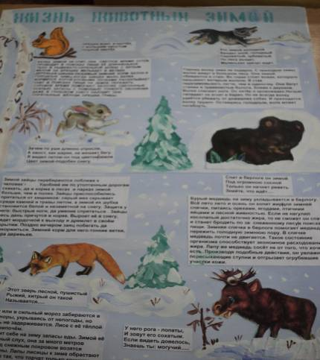
Редакция “Диалоги о животных”:
Организовала выставку детских книг “Как зимуют дикие животные”; готовила проекты о зимовке различных животных, птиц.

Slide 15
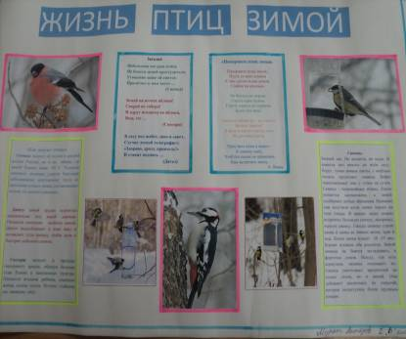
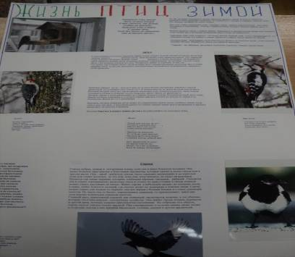
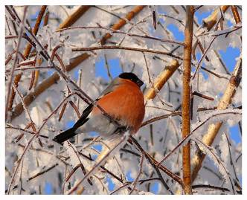
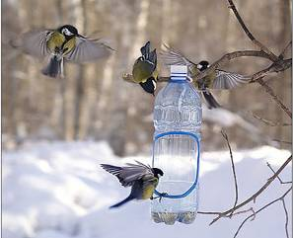
Редакция «Экологи»- подготовили кормушки для птиц.
Оформили журнал «Помогите птицам»
.

Slide 16
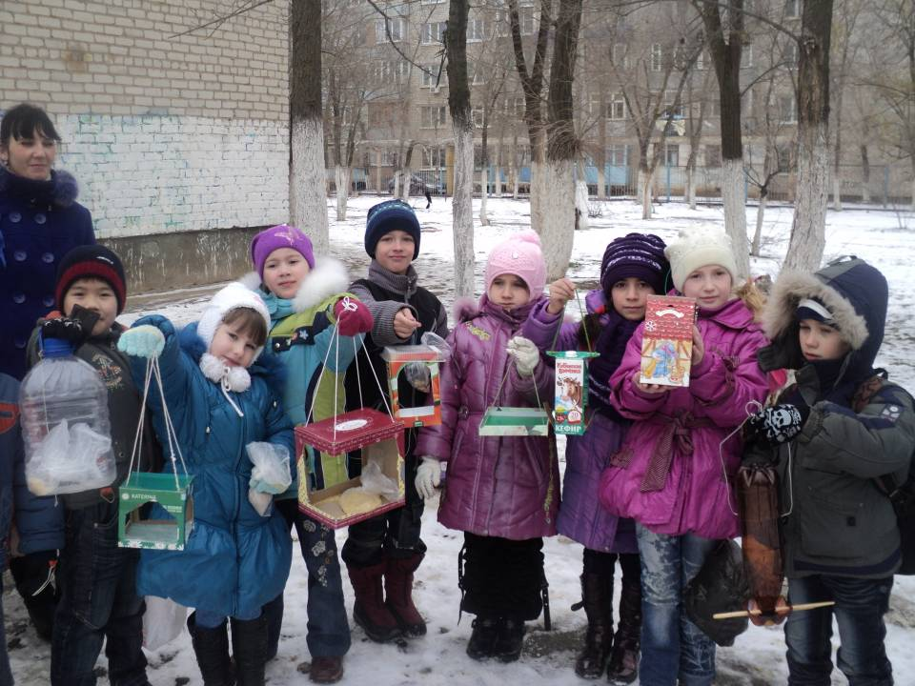

Slide 17
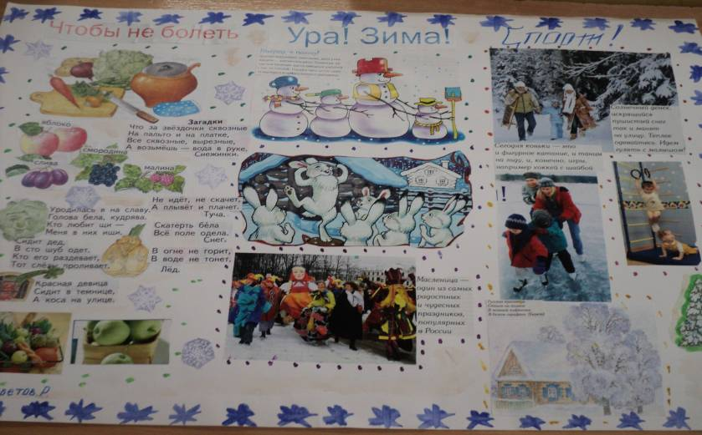
Редакция программы “Здоровье”:
оформила журнал “Здоровье”.

Slide 18
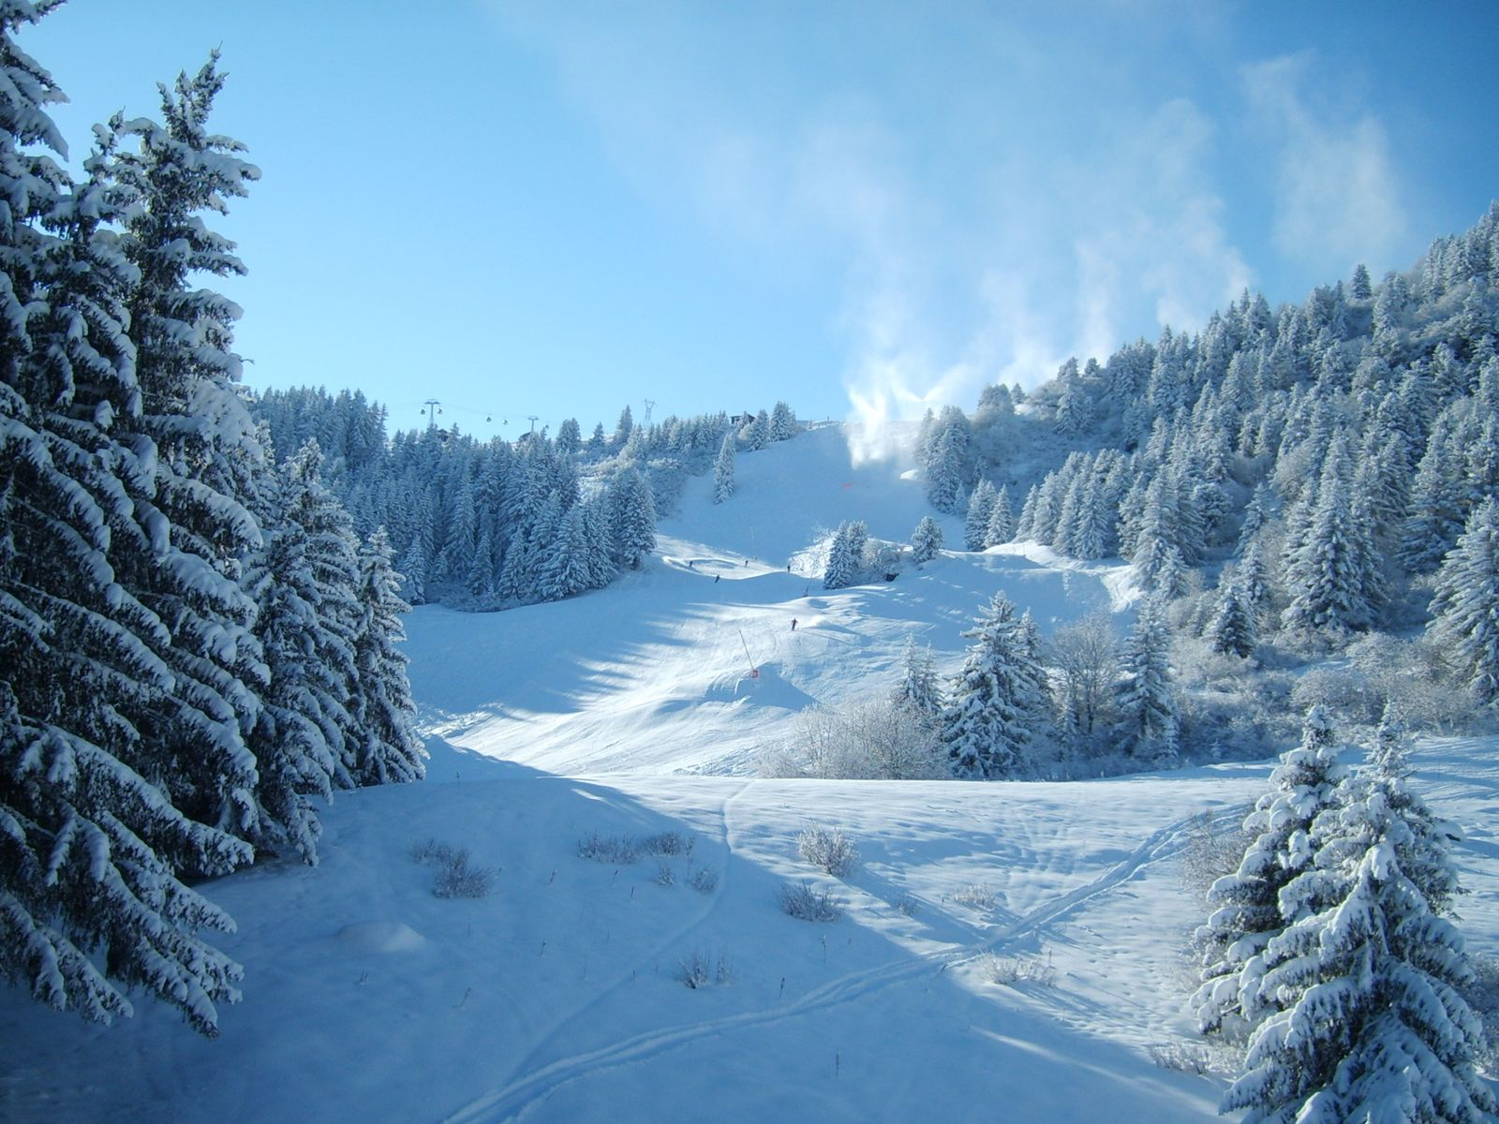
Четвертый этап (рефлексивно – оценочный).
Презентация проекта учащимися – выступление редакций.

Slide 19
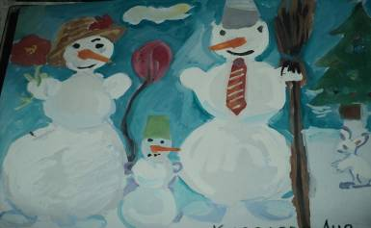
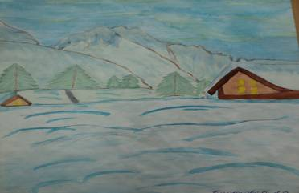
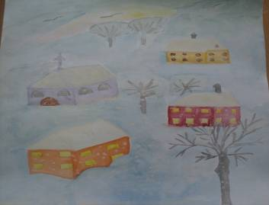
В ходе работы над проектом были проведены следующие мероприятия:
Конкурс рисунков «Зимушка – зима»

Slide 20
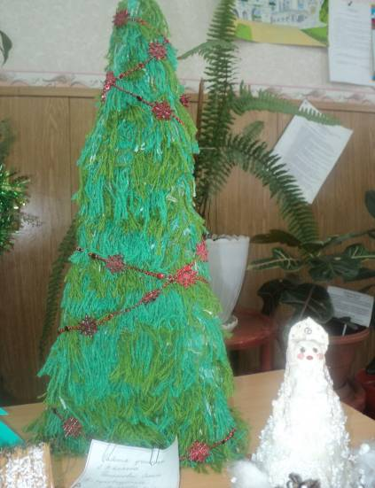
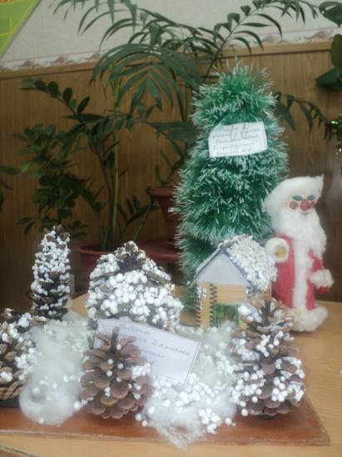
Конкурсе новогодних поделок.

Slide 21
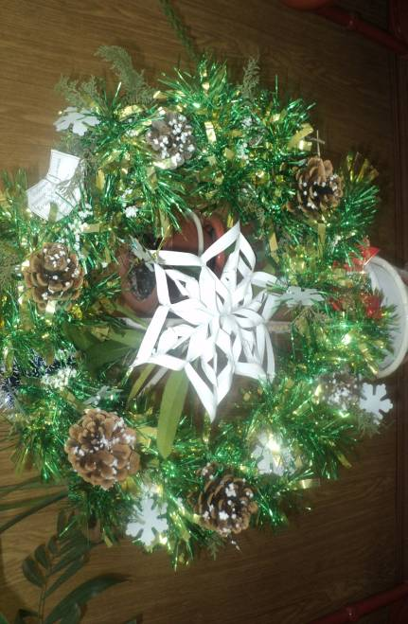
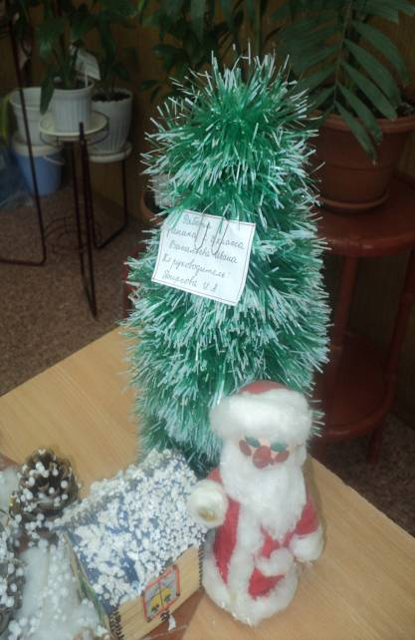

Slide 22
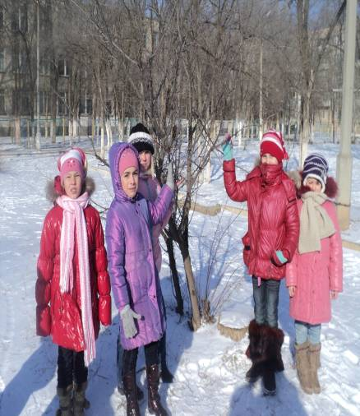
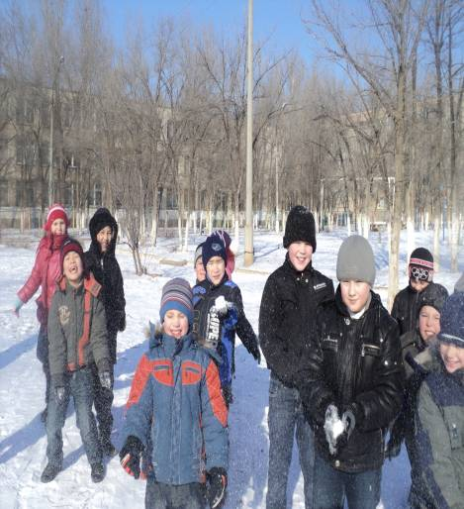
Провели экскурсию « В гости к Зиме»

Slide 23
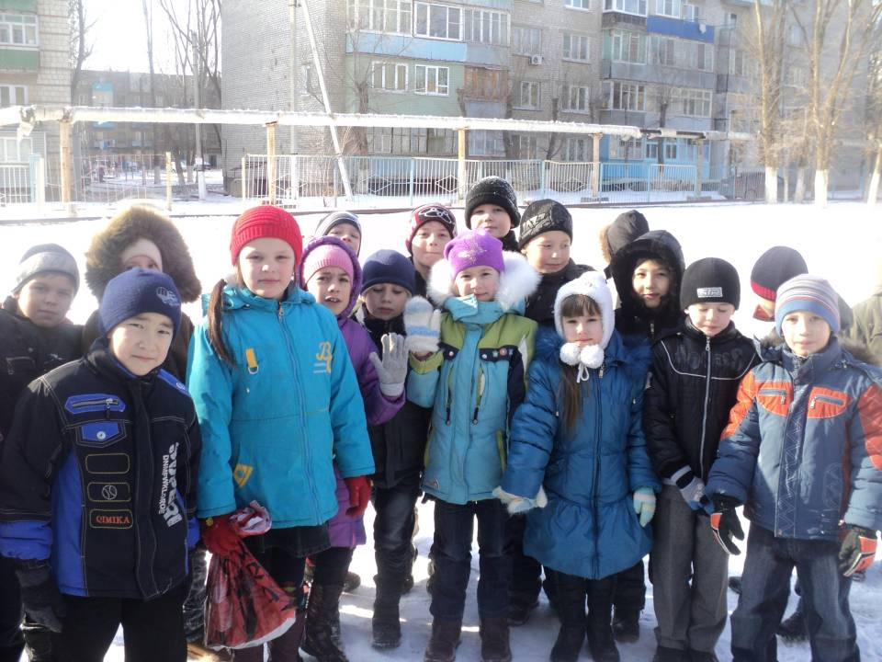

Slide 24
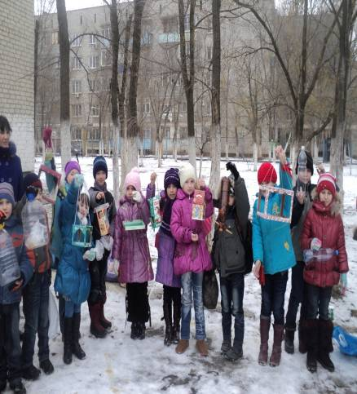
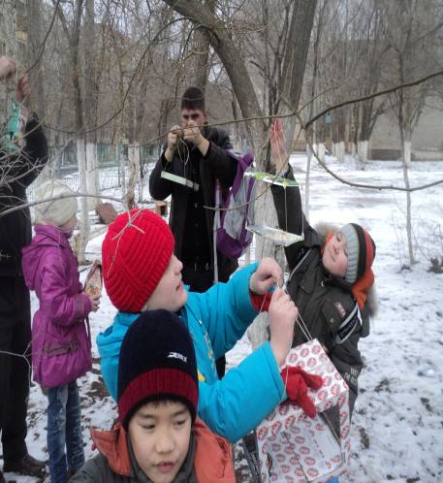
Ребята сделали кормушки и повесили их в школьном дворе.

Slide 25
